Slide 1
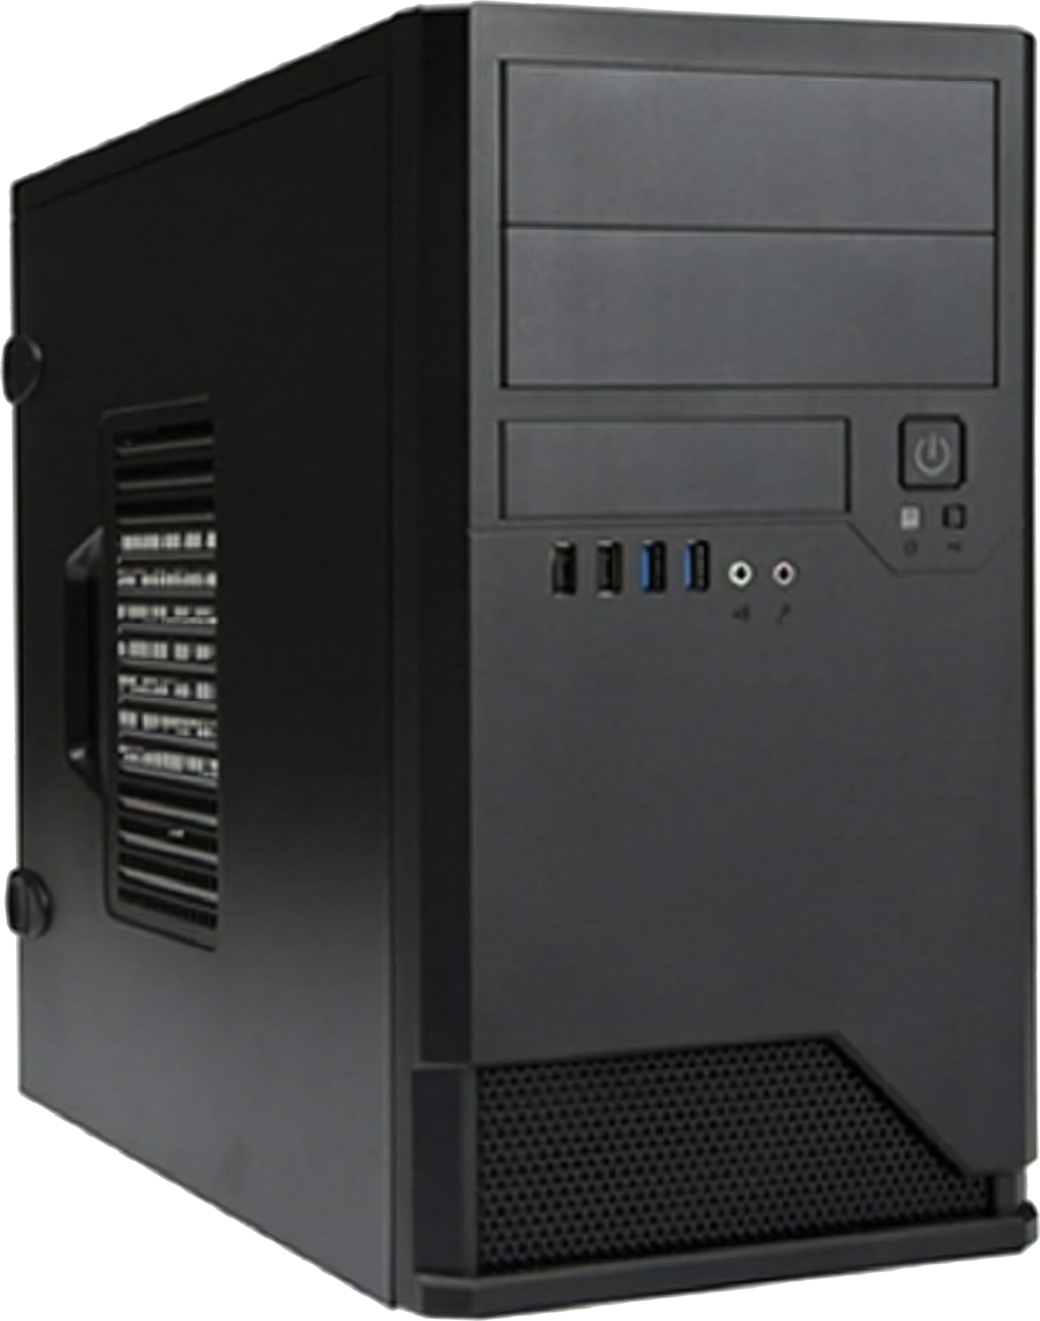
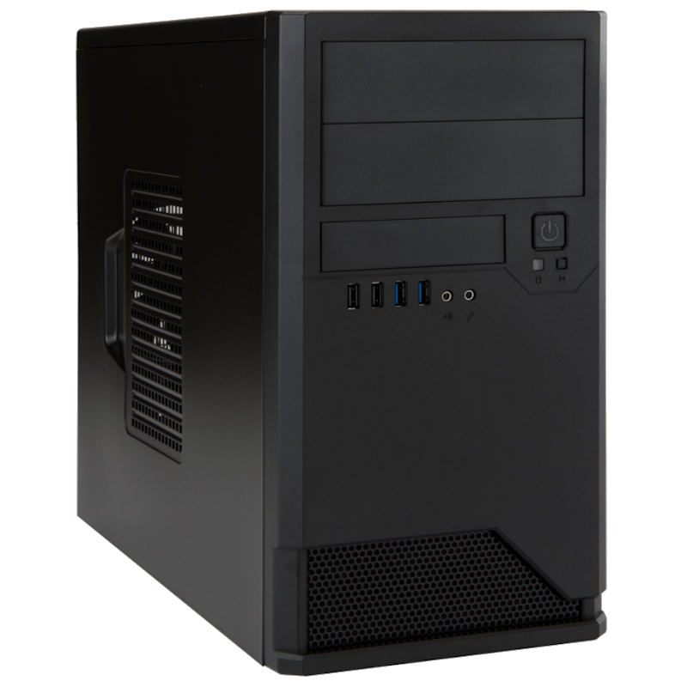
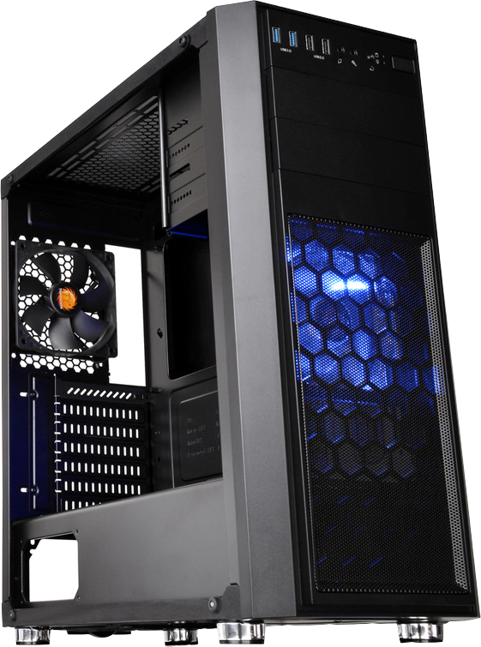
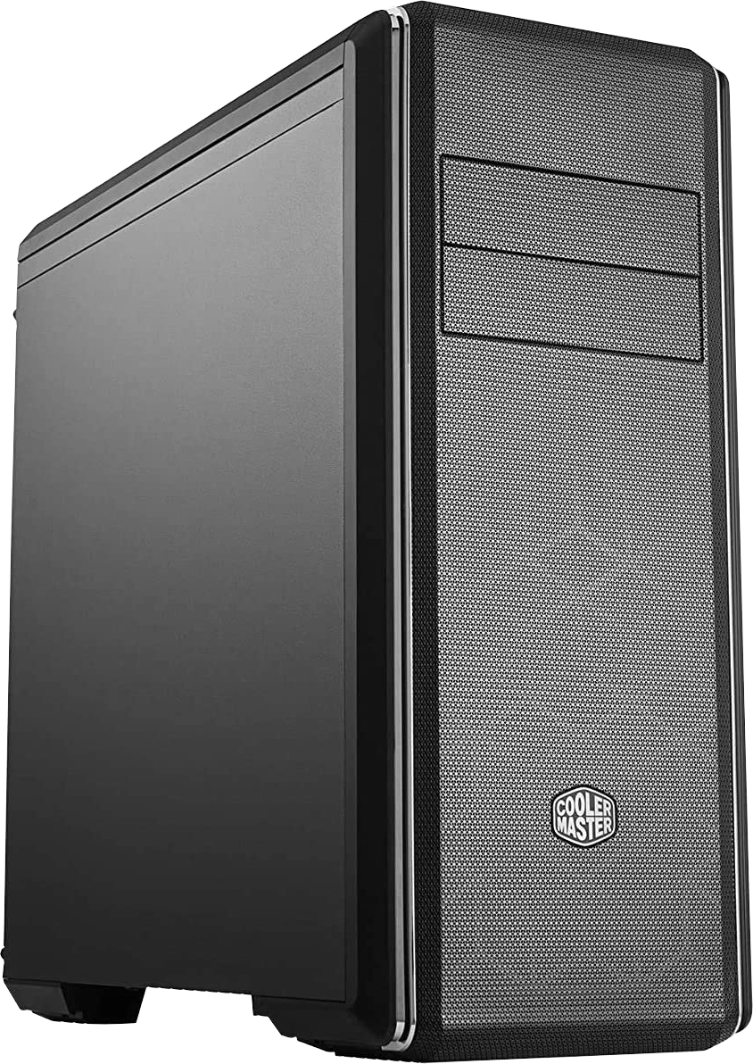
NVIDIA RTX / GeForce
選べるプロフェッショナル向け高性能GPU
Be-Cliaシリーズは、高性能CPU・GPUを搭載したビジネス向け
デスクトップパソコンです。あらゆる構成を自由にカスタマイズ
できますので、現場に合わせた最適なパソコンをご用意できます。
以下のモデルは、在庫がございますのでお問合せ次第すぐにご用意が可能です。※無くなり次第終了となります。
+
Linux Type-M14-i7
+
Linux Type-T14-i7
第14世代インテル®Core™ i7プロセッサー搭載（マイクロ・タワー型）
第14世代インテル®Core™ i7プロセッサー搭載（ミドル・タワー型）
■OS：Ubuntu 22.04 LTSインストール代行
■CPU：Core i7-14700 (20コア 28スレッド)
■メモリ：16GB (8GB×2, DDR4-3200)
■SSD(高耐久)：1TB SATA3-SSD
■HDD(高耐久)：10TB HDD(7200rpm/256MB)
■GPU：NVIDIA GeForce RTX 4080 Super16GB
■光学ドライブ：DVDスーパーマルチ
■ネットワーク：2.5ｷﾞｶﾞ・ﾋﾞｯﾄｘ1(Linux対象外)
増設ネットワーク：ｷﾞｶﾞ・ﾋﾞｯﾄｘ1
■電源：750W (80PLUS silver認証)
■付属品：有線キーボード・マウス付属
■保証：1年間センドバック方式ハードウェア保証
■OS：Ubuntu 22.04 LTSインストール代行
■CPU：Core i7-14700 (20コア 28スレッド)
■メモリ：192GB (48GB×4, DDR5-5600)
■SSD(高耐久)：1TB (M.2 NVMe)
■HDD：6TB HDD(5400rpm/256MB)
■GPU：NVIDIA GeForce RTX 4070 Super16GB
■光学ドライブ：DVDスーパーマルチ
■ネットワーク：2.5ｷﾞｶﾞ・ﾋﾞｯﾄｘ1(Linux対象外)
増設ネットワーク：ｷﾞｶﾞ・ﾋﾞｯﾄｘ1
■電源：850W (80PLUS GOLD認証)
■付属品：有線キーボード・マウス付属
■保証：1年間センドバック方式ハードウェア保証
在庫限りの限定特価
在庫限りの限定特価
435,000
税別
438,000
税別
円
円
+
Ryzen Type-BTTR9
+
Type-T13（3年保証）
AMD Ryzen9 7950Xデスクトップ・プロセッサー搭載(ミドル・タワー型)
第13世代インテル®Core™ i9プロセッサー搭載（ミドル・タワー型）
■OS：Windows11 Pro 64bit
■CPU：AMD Ryzen9 7950X (16コア 32スレッド)
■簡易水冷式プロセッサー・クーラー
■メモリ：128GB (32GB×4, DDR5-5600)
■SSD：2TB (M.2 NVMe)
■GPU：NVIDIA RTX A2000 12GB
■光学ドライブ：DVDスーパーマルチ搭載
■ネットワーク：2.5ｷﾞｶﾞ・ﾋﾞｯﾄｘ1、ｷﾞｶﾞ・ﾋﾞｯﾄｘ1
Wi-Fi 6E（IEEE 802.11ax）Bluetooth
■電源：650W (80PLUS GOLD認証)
■付属品：有線キーボード・マウス付属
■保証：1年間センドバック方式ハードウェア保証
■OS：Windows11 Pro 64bit
■CPU：Core i9-13900 (24コア 32スレッド)
■メモリ：128GB (32GB×4, DDR4-3200)
■SSD：2TB (M.2 NVMe)
■GPU：NVIDIA GeForce RTX 4090 24GB
※本パーツは1年保証になります。
■光学ドライブ：DVDスーパーマルチ搭載
■ネットワーク：2.5ｷﾞｶﾞ・ﾋﾞｯﾄｘ2（vPROｘ1）
■電源：1200W (80PLUS Platinum認証)
■付属品：有線キーボード・マウス付属
■保証：3年間センドバック方式ハードウェア保証
在庫限りの限定特価
在庫限りの限定特価
488,000
税別
712,000
税別
円
円
+
Linux Type-M14-i9
+
Linux Type-T14-i7
第14世代インテル®Core™ i9プロセッサー搭載（マイクロ・タワー型）
第14世代インテル®Core™ i7プロセッサー搭載（ミドル・タワー型）
■OS：Ubuntu 22.04 LTSインストール代行
■CPU：Core i9-14900 (24コア 32スレッド)
■メモリ：128GB (32GB×4, DDR4-3200)
■SSD(高耐久)：2TB SATA3-SSD
■GPU：NVIDIA RTX 4500 Ada 24GB
■光学ドライブ：DVDスーパーマルチ搭載
■ネットワーク：2.5ｷﾞｶﾞ・ﾋﾞｯﾄｘ1(Linux対象外)
増設ネットワーク：ｷﾞｶﾞ・ﾋﾞｯﾄｘ1
■電源：550W (80PLUS Bronze認証)
■付属品：有線キーボード・マウス付属
■保証：1年間センドバック方式ハードウェア保証
■OS：Ubuntu 22.04 LTSインストール代行
■CPU：Core i7-14700 (20コア 28スレッド)
■メモリ：128GB (32GB×4, DDR5-5600)
■SSD：2TB SSD SATA
■GPU：NVIDIA RTX A6000 48GB
■光学ドライブ：DVDスーパーマルチ搭載
■ネットワーク：2.5ｷﾞｶﾞ・ﾋﾞｯﾄｘ1(Linux対象外)
増設ネットワーク：ｷﾞｶﾞ・ﾋﾞｯﾄｘ1
■電源：650W (80PLUS GOLD認証)
■付属品：有線キーボード・マウス付属
■保証：1年間センドバック方式ハードウェア保証
在庫限りの限定特価
在庫限りの限定特価
727,000
税別
907,200
税別
円
円

Slide 2
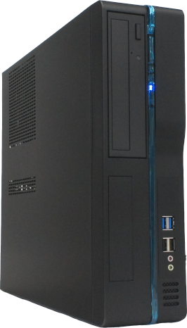
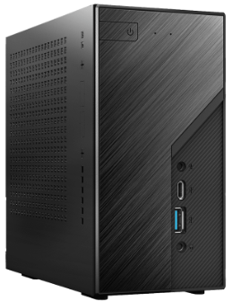
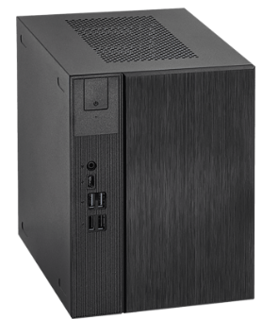
Windows 11 Pro / Linux
選べるプロフェッショナル向けOS
Be-Cliaシリーズは、高性能CPUを搭載したビジネス向けデスクトップパソコンです。あらゆる構成を自由にカスタマイズできますので、
ご利用される現場に合わせた最適なパソコンをご用意できます。
以下のモデルは、在庫がございますのでお問合せ次第すぐにご用意が可能です。※無くなり次第終了となります。
Type-S14-i5
Type-M14-i7
Type-M14-i9
第14世代 Core i5搭載のスリムモデル
第14世代 Core i7搭載のスリムモデル
第14世代 Core i9搭載（マイクロ・タワー型）
■Windows 11 Pro
■Core i5-14400
■メモリ 16GB
■SSD 500GB
■オンボードグラフィック
■DVDドライブ搭載
■電源 300W GOLD
■1年保証
■キーボード・マウス付属
■Windows 11 Pro
■Core i7-14700
■メモリ 16GB
■SSD 1TB
■オンボードグラフィック
■DVDドライブ搭載
■電源 300W GOLD
■1年保証
■キーボード・マウス付属
■Windows 11 Pro
■Core i9-14900
■メモリ 32GB
■SSD 1TB
■オンボードグラフィック
■DVDドライブ搭載
■電源 750W GOLD
■1年保証
■キーボード・マウス付属
127,000
税別
163,000
税別
222,000
税別
円
円
円
Type-SS14-i5
Type-SM14-i5
Type-Z14-i9
第14世代 Core i5搭載コンパクト筐体モデル
第14世代 Core i7搭載コンパクト筐体モデル
第14世代 Core i9プロセッサー搭載（ミドル・タワー型）
■Windows 11 Pro
■Core i5-14400
■メモリ 16GB
■SSD 1TB
■オンボードグラフィック
■DVDドライブ非搭載
■電源 ACアダプター
■1年保証
■キーボード・マウス付属
■Windows 11 Pro
■Core i7-14700
■メモリ 32GB
■SSD 1TB
■オンボードグラフィック
■DVDドライブ非搭載
■電源 500W Bronze
■1年保証
■キーボード・マウス付属
■Windows 11 Pro
■Core i9-14900K
■メモリ 128GB
■SSD 1TB
■HSS 4TB
■オンボードグラフィック
■DVDドライブ非搭載
■水冷クーラー搭載
■電源 1000W GOLD
■1年保証
■キーボード・マウス付属
136,000
税別
181,000
税別
403,000
税別
円
円
円
Type-M14-i5
Type-T14-i7
Type-T14-i9（３年保証）
第14世代 Core i5搭載LINUXモデル
第14世代 Core i7搭載LINUXモデル
第14世代 Core i9搭載LINUXモデル
■OS：Ubuntu 22.04 LTSインストール代行
■Core i5-14400
■メモリ 16GB
■SSD 1TB
■GeForceGT1030
■DVDドライブ搭載
■電源 550W Bronze
■1年保証
■キーボード・マウス付属
■OS：Ubuntu 22.04 LTSインストール代行
■Core i7-14700
■メモリ 32GB
■SSD 1TB
■GeForceGT1030
■DVDドライブ搭載
■電源 650W GOLD
■1年保証
■キーボード・マウス付属
■OS：Ubuntu 22.04 LTSインストール代行
■Core i9-14900
■メモリ 64GB
■SSD 2TB
■GeForceGT1030
■DVDドライブ搭載
■電源 650W GOLD
■3年保証
■キーボード・マウス付属
160,000
税別
217,000
税別
290,000
税別
円
円
円

